Slide 1
Диагностика профессиональной направленности обучающихся с ОВЗ
Костюченкова
Ольга Евгеньевна, педагог-психолог
«МБОУ С(К)ОШ № 127 г. Челябинска» кандидат психологических наук, доцент

Slide 2
Цель диагностики:
Помочь обучающимся в определении направленности профессиональной деятельности

Slide 3
Задачи диагностики:
1. Исследовать способности, склонности и интересы обучающихся
2. Построить индивидуальный профессиональный профиль каждого обучающегося
3. Провести консультации с обучающимся, родителям и педагогами на основании результатов диагностики

Slide 4
Портфель методик:
1. «Дифференциально-диагностический опросник» ДДО (Климов А.Е.)
2. «Опросник профессиональной готовности» ОПГ (Климов А.Е.)
3. Тест Д. Голланда «Определение профессионального типа личности»
4. «Сфера профессиональных предпочтений учащихся» (авт. Йовайши в модификации Г. Резапкиной)
5. Методика «Карта интересов» А. Голомштока (в модификации Г. Резапкиной)
6. Анкета мотивов выбора профессии (А.Климов)
7. Методика «Тип мышления» (в модификации Г. Резапкиной)
8. «Коммуникативный и организационные склонности» КОС (В.Синявский, В. Федорошин)
.

Slide 5
Профессиограмма обучающегося:
1. Здоровье
2. Способности, склонности, интересы
3. Личностные особенности
4. Особенности познавательной сферы (интеллект)
5. Мотивация

Slide 6
Помощь в профессиональном самоопределении школьнику:
1. Педагог-психолог: диагностика профессиональных способностей, склонностей, интересов
2. Учитель: информация об успешности обучающегося на своем предмете
3. Обучающийся: положительное эмоциональное отношение к предмету (предметам)

Slide 7
Помощь в профессиональном самоопределении школьнику педагога психолога (помимо диагностики):
1. Пропедевтический курс для учащихся 8 классов «Профессия и здоровье»
2. Психологический тренинг для учащихся 10-12 классов «Мир профессий»

Slide 8
Формы представления информации обучающимся:
1. Консультация о результатах диагностики профессиональной направленности
2. Подбор профессий, входящих в данное профессиональное направление для каждого школьника
3. Информация об учебных учреждениях, в которых обучающийся может получить желаемую профессию, исходя из его профессиограммы

Slide 9
Формы представления информации педагогам и администрации:
1. Консультация о результатах диагностики профессиональной направленности
2. Выступление с данной информацией на педагогическом консилиуме, посвященной данной теме
3. Аналитическая справка по результатам диагностики (администрация)

Slide 10
Формы представления информации родителям:
1. Выступление с данной информацией на родительских собраниях, посвященной данной теме
2. Индивидуальные консультации по результатах диагностики профессиональной направленности обучающихся
3. Информация об учебных учреждениях, в которых обучающийся может получить желаемую профессию, исходя из его профессиограммы

Slide 11

Пример профиля результатов обучающегося с творческой направленностью

Slide 12
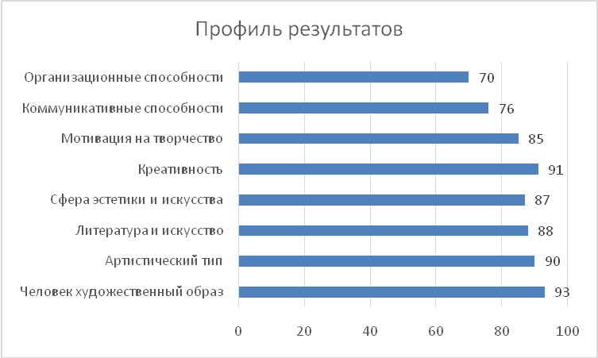

Slide 13


